Slide 1


Análisis de Negocio: Online Retail II
Segmentación de clientes y recomendaciones estratégicas
Herramientas: Python · pandas · matplotlib · Power BI
Judit Giravent
09/2026

Slide 2
¿Qué vamos a analizar?
Dataset: Online Retail II (UCI Machine Learning Repository).
Periodo: diciembre 2009 – diciembre 2011.
Volumen: 1.067.371 transacciones · 5.852 clientes · 43 países.
Sector: tienda online británica de regalo y decoración.
¿Cómo podemos aumentar los ingresos con los clientes que ya tenemos?
Objetivos:
Analizar el comportamiento de compra.
Segmentar la base de clientes.
Identificar oportunidades cuantificables.

Slide 3
Cómo lo hemos hecho
Diagrama de flujo:
Datos brutos → Limpieza → EDA → RFM → Recomendaciones
Detalle por fase:
Resultado: 995.416 transacciones limpias · 5.852 clientes segmentados.
Fase | Acción | Herramienta
1. Carga | Importación y exploración | Python (pandas)
2. Limpieza | 5 pasos de depuración | Python (pandas)
3. EDA | Patrones y correlaciones | Python (matplotlib)
4. RFM | Segmentación de clientes | Python (pandas)
5. Recomendaciones | Plan de acción | Análisis de negocio

Slide 4
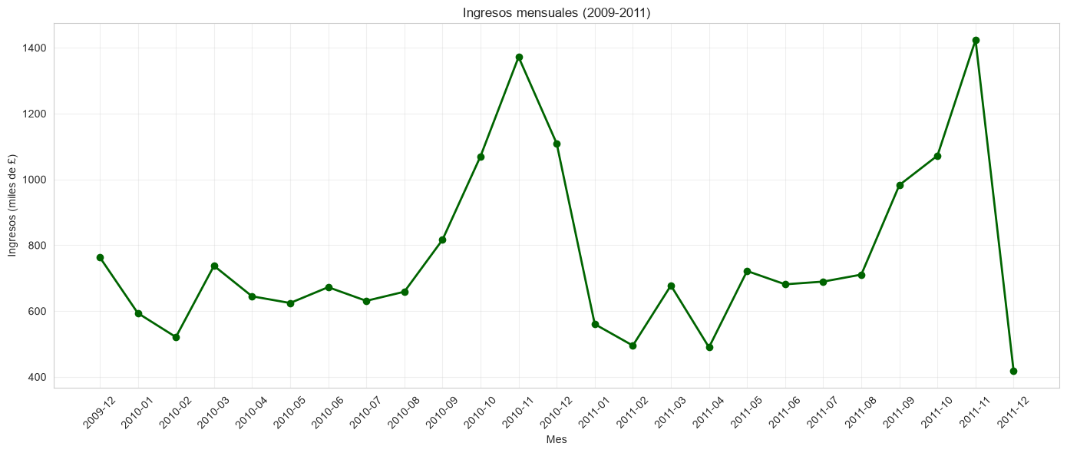
Panorama general (2009–2011)
KPIs en tarjetas (4 cajas):
Hallazgos destacados:
📈 Estacionalidad clara: los ingresos se triplican en Q4 (campaña navideña).
🌍 El 92% de las transacciones vienen del Reino Unido.
📅 El jueves es el día de mayor facturación.
⏰ El pico horario es a las 12:00.
KPI | Valor
Ingresos totales | £19,14 M
Ticket medio | £19,23
Pedidos únicos | 39.631
Clientes únicos | 5.852

Slide 5
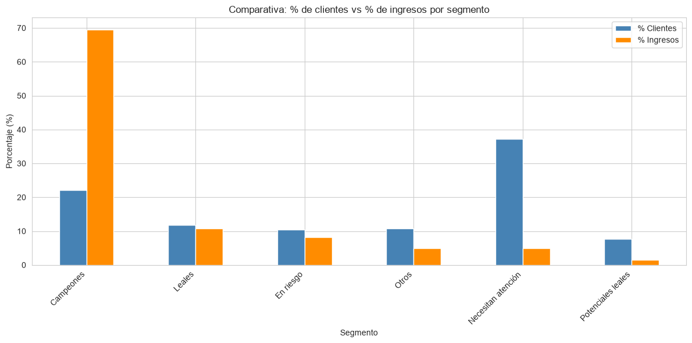
El 22% de los clientes genera el 70% de los ingresos
Concentración extrema de ingresos
1.295 clientes (22,13%) = 69,5% de los ingresos (£11,4M).
El cliente top ha gastado £507.320 (3% del total).
Riesgo: perder unos pocos clientes clave hundiría la facturación.

Slide 6
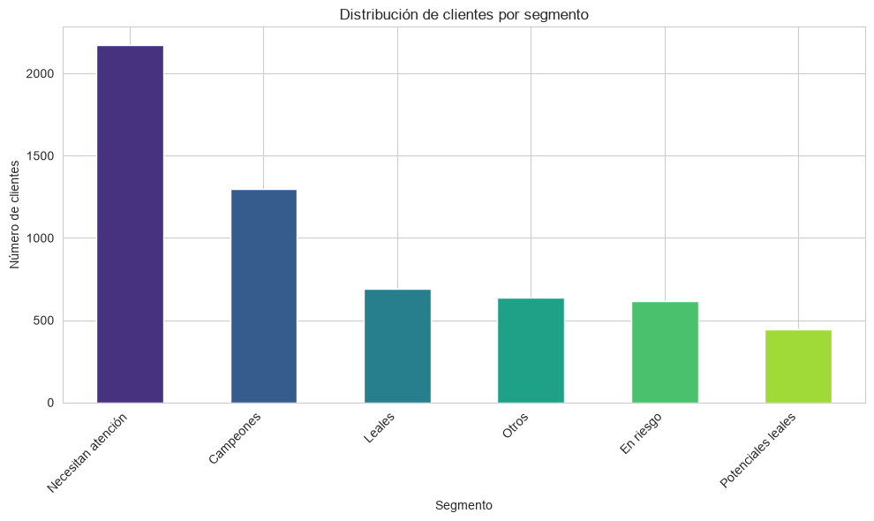
Los 6 segmentos de clientes
Tabla con los 6 segmentos:
Segmento | Clientes | % | Ingresos (£) | % Ingresos
Campeones | 1.295 | 22,13% | 11.432.476 | 69,5%
Leales | 689 | 11,77% | 1.780.888 | 10,8%
En riesgo | 614 | 10,49% | 1.339.641 | 8,1%
Otros | 635 | 10,85% | 821.530 | 5,0%
Necesitan atención | 2.174 | 37,15% | 818.837 | 5,0%
Potenciales leales | 445 | 7,60% | 244.636 | 1,5%

Slide 7
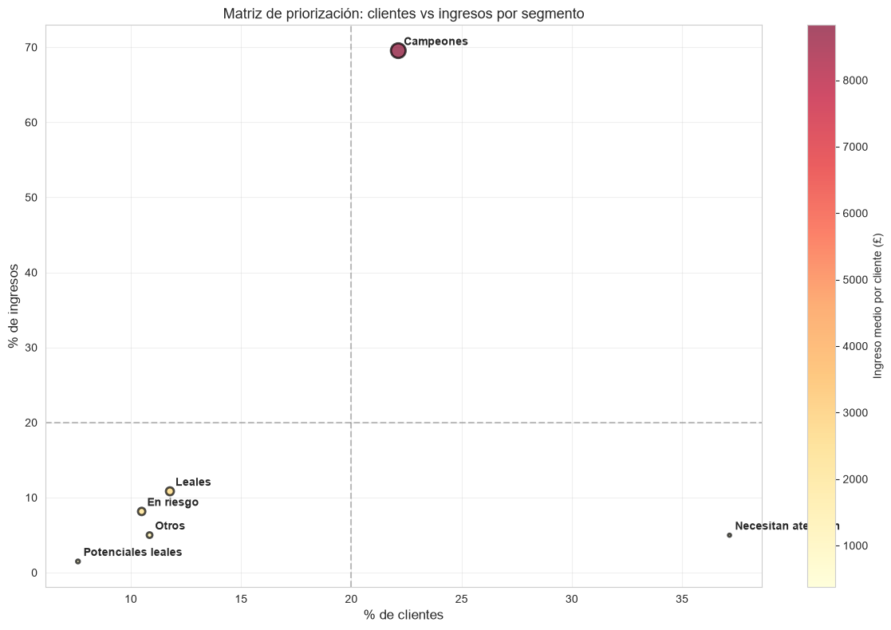
¿Dónde debemos actuar primero?
Interpretación visual
Arriba (mucho ingreso, pocos clientes): Campeones → proteger.
Abajo derecha (muchos clientes, poco ingreso): Necesitan atención → activar.
Centro: En riesgo → reactivar con urgencia.

Slide 8
Hallazgo 1: los Campeones
Datos clave (destacados):
1.295 clientes → £11,43 M (69,5% de ingresos).
Ingreso medio: £8.828 por cliente.
Recencia media: 19,84 días.
Frecuencia media: 16,98 pedidos.
Acción propuesta:
Programa VIP con acceso anticipado, regalos exclusivos y atención personalizada.
Objetivo: Mantener tasa de retención >90%.
Impacto: Proteger £11,4 M anuales.

Slide 9
Hallazgo 2: En riesgo
Datos clave:
614 clientes → £1,34 M de ingresos históricos.
8,15% de los ingresos totales están en riesgo de pérdida.
Recencia media: 359,74 días (casi un año sin comprar).
Acción propuesta:
Campaña de reactivación urgente: email personalizado + descuento 15% + envío gratis + plazo 7 días.
Objetivo: Recuperar al menos el 30% del segmento.
Impacto: +£400.000 adicionales.

Slide 10
Hallazgo 3: la gran oportunidad
Datos clave:
2.174 clientes (37,15% del total) → solo £818.837 (5% de ingresos).
Ingreso medio: £376,65 por cliente (el más bajo).
Frecuencia media: 1,52 pedidos.
Acción propuesta:
Campaña de segunda compra: cupón de £10 + recomendaciones personalizadas + contenido de valor.
Objetivo: Convertir el 20% en Potenciales leales.
Impacto: +£409.418 adicionales.

Slide 11
Plan de acción: 7 recomendaciones
# | Acción | Segmento | Prioridad | Impacto
1 | Programa VIP | Campeones | ALTA | Retener £11,4M
2 | Reactivación urgente | En riesgo | ALTA | +£400.000
3 | Segunda compra | Necesitan atención | MEDIA | +£409.418
4 | Upselling | Leales | MEDIA-ALTA | +£356.000
5 | Nurturing | Potenciales leales | MEDIA | +£89.000
6 | Expansión internacional | Países Bajos, Australia | MEDIA | Largo plazo
7 | Planificación estacional | Todo el negocio | CONTINUA | Optimización
Cierre: las 3 acciones prioritarias (1, 2 y 3) concentran el 85% del impacto potencial.

Slide 12
Impacto potencial: +£1,16 M en 12 meses
KPIs destacados (tarjetas):
Próximos pasos (timeline):
Semana 1-2 → Implementar programa VIP
Semana 3-4 → Lanzar campaña de reactivación
Mes 2 → Desplegar campaña de segunda compra
Mes 3 → Iniciar análisis internacional
Continuo → Monitorizar KPIs mensualmente
Cierre:
El crecimiento está dentro de nuestra base de clientes actual.
Contacto:
Judit Giravent
Concepto | Valor
Inversión estimada | £50.000
Retorno esperado | £1.165.418
ROI | 23x
Crecimiento | +7,1%

